Slide 2
Comunità Energetiche e Autoconsumo Collettivo

Slide 3
L’azienda
Thesislab è un’azienda italiana di Ricerca e Sviluppo, progettazione, produzione nel settore dell’elettronica e della meccanica.
Nasce per rispondere con l’innovazione all’aumento dei prezzi, sviluppando prodotti che consentono un risparmio economico e, in fase di acquisto per l’installazione e, nella riduzione del consumo quotidiano.

Slide 4
Il Sole
E = m c² → Potenza generata paria a 3,85 x 10²⁷ W;
10¹⁷ volte un impianto nucleare da 1200 MW;
Potenza che raggiunge l’atmosfera terrestre pari a 1350 W/m²;
Potenza che raggiunge la superficie terrestre pari a 1000 W/m² (valore medio);
La quantità di energia solare che raggiunge la Terra è ben oltre 1000 volte superiore a tutta l'energia che effettivamente utilizziamo.

Slide 5
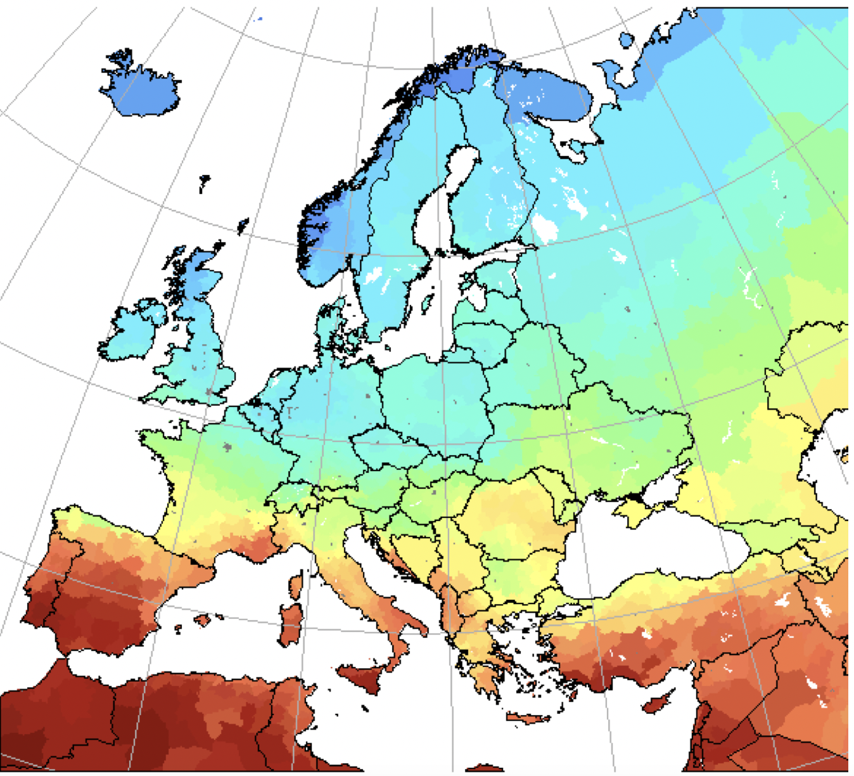
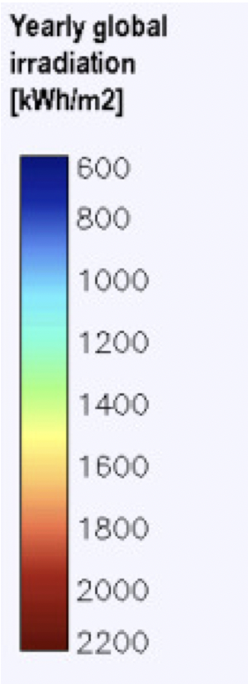
Irraggiamento
Irraggiamento
globale medio
annuo al m²
con angolo di
inclinazione
ottimale

Slide 6
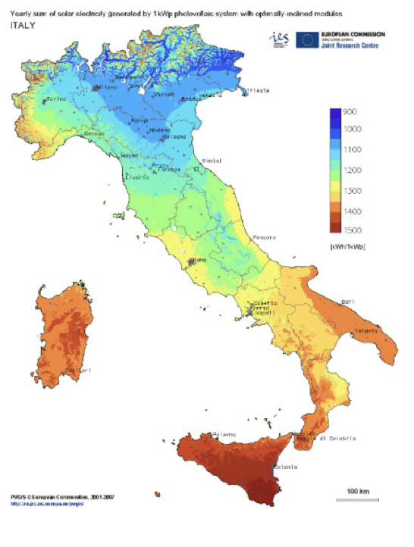
kWh - kWp
Data l’estensione nord-sud dell’Italia, la variazione di insolazione annua tra una località del settentrione rispetto ad una del mezzogiorno può superare il 40%.
Producibilità
Nord | 1.000 – 1.200 | kWh - kWp
Centro | 1.100 – 1.300 | kWh - kWp
Sud | 1.300 – 1.500 | kWh - kWp

Slide 7
Fonti Rinnovabili

Slide 8
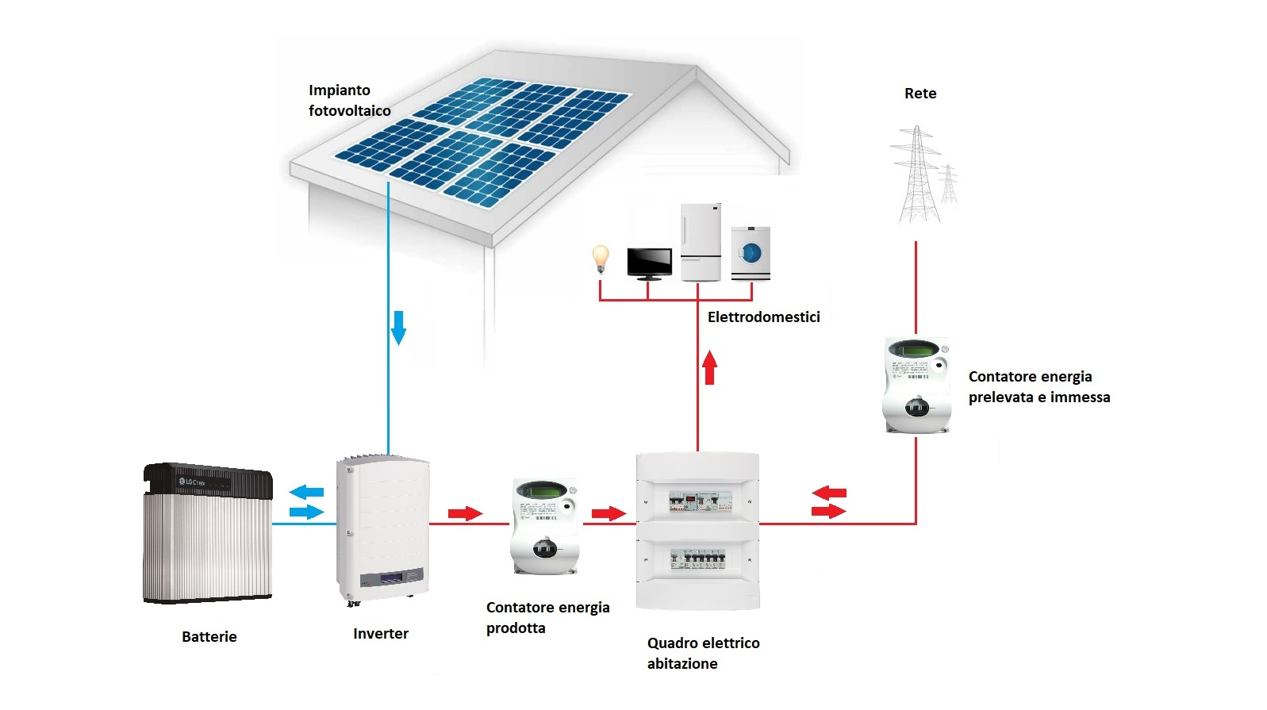
Schema di impianto fotovoltaico
Impianto
fotovoltaico
Rete
Elettrodomestici
Contatore energia
prelevata e immessa
Contatore energia
prodotta
Batterie
Inverter
Quadro elettrico
abitazione

Slide 9
Comunità Energetica
La Comunità Energetica è un soggetto giuridico composto da utenze appartenenti alla stessa rete di bassa tensione che condividono l’energia elettrica prodotta da uno o più impianti a fonti rinnovabile.
LOAD +
BATTERY
LOAD +
BATTERY + PV
LOAD
LOAD + PV
LOAD
LOAD + PV
Il gestore della rete dovrà rendere disponibile on-line il perimetro delle cabine (ARERA)
CABINA
BT/MT
GRID

Slide 10
La Normativa
I concetti di Comunità Energetica sono stati introdotti per la prima volta dalla Direttiva Europea REDII
Art.21 (Renewable Self Consumers)
Art.22 (Renewable Energy Communities)
da recepire da tutti gli stati membri entro Giugno 2021
In Italia – attraverso DL Milleproroghe (Legge n.8 28/02/2020), DM 16/09/2020 e la Delibera ARERA 318/20 – questa misura è da tempo attuata ed operativa.

Slide 11
Chi può far parte di una Comunità Energetica
persone fisiche
enti territoriali o autorità locali
amministrazioni comunali
piccole e medie imprese
(…a condizione che la partecipazione alla comunità energetica non costituisca l’attività commerciale e/o industriale prevalente ed il cui obiettivo principale sia quello di fornire benefici ambientali, economici o sociali a livello di comunità ai propri azionisti o membri o alle aree locali in cui opera, piuttosto che profitti finanziari)

Slide 12
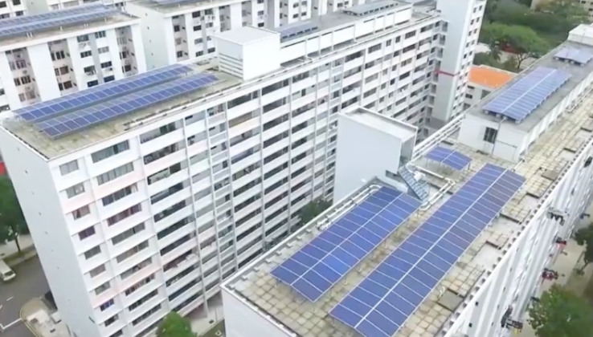
Autoconsumo Collettivo
L’Autoconsumo Collettivo è un aggregato di autoconsumatori, che si trovano nello stesso edificio o condominio e che beneficiano collettivamente dell’energia prodotta da un impianto FER (Fonti Energia Rinnovabile).

Slide 13
Da ricordare che
Le configurazioni di Comunità Energetica e Autoconsumo Collettivo prevedono sempre il passaggio per la rete pubblica
La partecipazione a Comunità Energetiche o Autoconsumo Collettivo è sempre Aperta e Volontaria
La necessaria appartenenza ad una rete di bassa tensione è un vincolo valido solo per le Comunità Energetiche

Slide 14
Proprietà degli impianti
Gli impianti di produzione possono essere di proprietà dei membri della comunità oppure di proprietà di soggetti terzi. (Ad. es. un proprietario di impianti utilizza l’energia prodotta per il proprio autoconsumo e cede la propria eccedenza alla Comunità).
Gli impianti possono anche essere noleggiati alla Comunità da parte di un soggetto terzo (sempre a condizione che questa non sia l’attività commerciale prevalente)

Slide 15
Condizioni degli impianti
Ogni singolo impianto non può avere potenza superiore a 200 kW
Nessuna necessità di aprire P. IVA per impianti superiori a 20 kW e, conseguentemente, i redditi percepiti dalla Comunità non si trasformano in redditi commerciali
Gli impianti che fanno parte di una iniziativa di Autoconsumo Collettivo di una Comunità Energetica devono essere entrati in esercizio tra 1 Marzo 2020 e 60 gg dopo il recepimento della Direttiva REDII
Gli impianti che entrano in esercizio dopo il 1 Marzo 2020, ma in regime di scambio sul posto, possono decidere di passare alla Comunità Energetica abbandonando l’incentivo.

Slide 16
Incentivi
Incentivi sull’energia Prodotta e Immessa
Incentivi sull’energia Condivisa

Slide 17
Energia Condivisa
«…l’energia elettrica condivisa è pari al minimo, in ciascun periodo orario, tra l’energia elettrica prodotta e immessa in rete dagli impianti alimentati da fonti rinnovabili e l’energia elettrica prelevata dall’insieme dei clienti finali associati»
Incentivi:
A.1) 110 €/MWh per 20 anni (Comunità Energetiche)
A.2) 100 €/MWh per 20 anni (Autoconsumo Collettivo)
+
B) 9 €/MWh riduzione costi gestione sistema elettrico (*)
-----------------------------------------------------------------------------------------------
Energia Prodotta e Immessa in rete
C) Ritiro dedicato GSE o vendita al mercato (**)
Notes:
(*) Più precisamente:
8 €/MWh per Comunità Energetiche
8 MWh + circa 1 €/MWh per Autoconsumo Collettivo
(**) Circa 50 €/MWh – erogate a conguaglio dopo che il GSE ha effettuato le misure sui suoi contatori

Slide 18
Superbonus e Detrazione al 110%
Si può beneficiare della detrazione al 110% per i primi 20 kWp installati
Per la quota di potenza degli impianti che ha accesso al Superbonus (< 20 kWp), NON si beneficia degli incentivi di 100 €/MWh o 110 €/MWh per l’energia elettrica condivisa
Si accede comunque all’incentivo da 9 €/MWh per la riduzione dei costi del sistema elettrico e al ritiro dedicato del GSE

Slide 19
Detrazione 50%
Applicabile per chi non accede al superbonus e per le quote potenza superiore a 20 kWp
La detrazione al 50% è cumulabile con TUTTI gli incentivi previsti per comunità energetiche e autoconsumo collettivo

